Slide 1
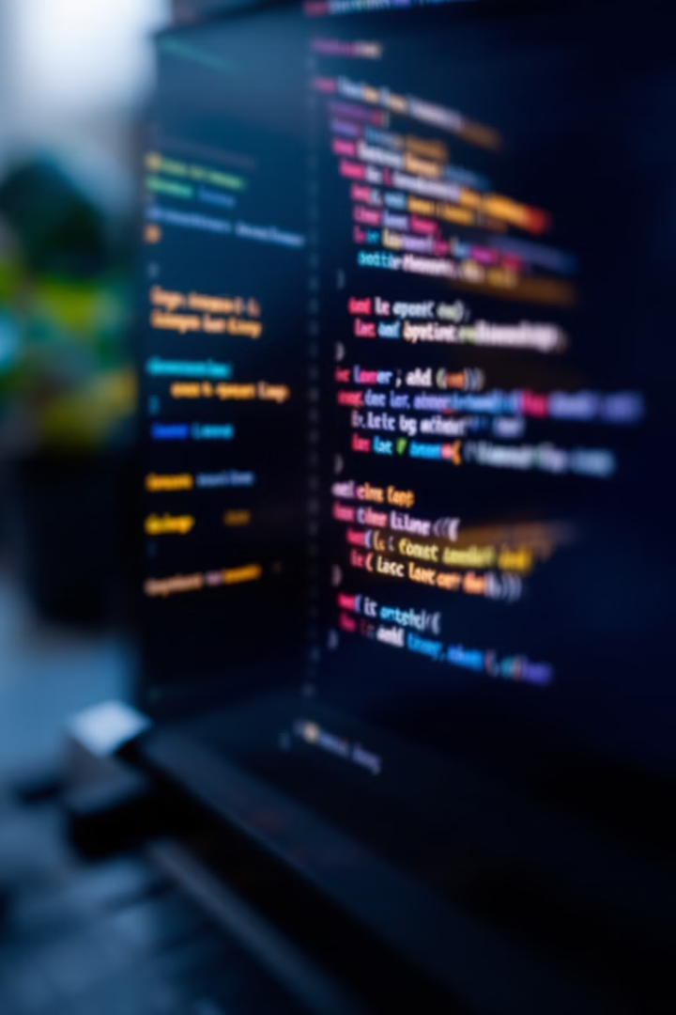
Descubre Python: Tu Primer Paso en Programación
Python es un lenguaje ideal para principiantes. Su sintaxis es clara y legible. Veremos cómo Python facilita la programación.
CB
por Carlos Bageta

Slide 2
¿Qué Hace a Python Tan Especial?
Sintaxis Sencilla
Multi-Paradigma
Interpretado
Extensible
Similar al inglés, Python es fácil de entender.
Soporta programación orientada a objetos y funcional.
No necesitas compilar, agilizando el desarrollo.
Se integra fácilmente con otros lenguajes como C, C++ y Java.

Slide 3
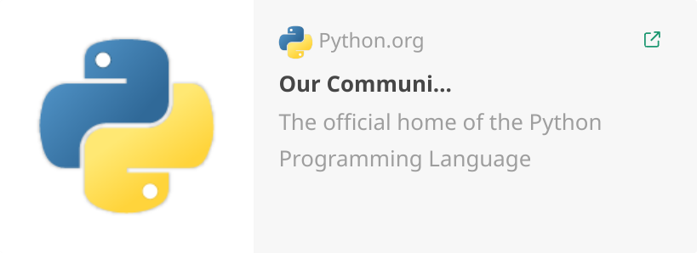
¿Qué Hace a Python Tan Especial?
Amplia biblioteca estándar
Comunidad activa
Incluye módulos para tareas comunes, como manejo de archivos, conexiones web y matemáticas. Más adelante veremos los casos de uso más frecuentes.
Gran soporte y recursos disponibles en línea.

Slide 4

Python en Acción: Áreas de Uso
1
Desarrollo Web
2
Ciencia de Datos
Crea aplicaciones robustas con Django y Flask.
Analiza y visualiza datos con Pandas y NumPy.
3
Inteligencia Artificial
4
Automatización y scripting
Desarrolla modelos con TensorFlow y PyTorch.
Ideal para tareas repetitivas, como manejo de archivos o automatización de sistemas.
5
Desarrollo de software
6
DevOps y administración de sistemas
Utilizado para crear aplicaciones de escritorio y herramientas de productividad.
Herramientas como Ansible y Docker utilizan Python para automatizar infraestructuras.
7
Finanzas y trading
Ampliamente utilizado en análisis financiero y algoritmos de trading.

Slide 5







Empresas Que Confían en Python
Google
Meta
Netflix
Usa Python en servicios clave.
Lo usa para infraestructura y datos.
En sistemas de recomendaciones de contenido.
Instagram
Spotify
NASA
Desarrollado principalmente con Django (framework de Python).
Para análisis de datos y recomendaciones musicales.
En proyectos científicos y análisis espaciales.

Slide 6
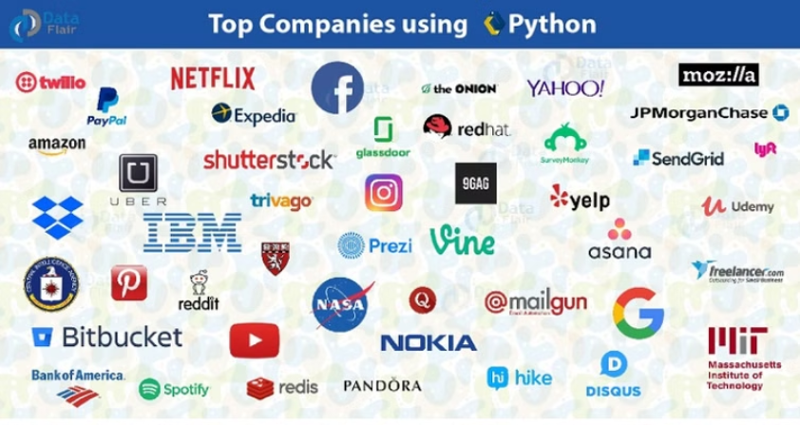
Empresas Que Confían en Python

Slide 7




Ventajas Clave de Python
Gratis:
Python y sus librerías están disponibles gratuitamente en Internet.
Multiplataforma:
Trabaja con las plataformas mas tradicionales; Windows, Linux, MacOs
Gran Ecosistema:
gran cantidad de módulos y paquetes de código abierto que están disponibles para su uso en proyectos
Escalable:
diseñado para expandirse o reducirse según las necesidades del usuario o las demandas del mercado (adaptabilidad)

Slide 8
El Ecosistema de Python
Pandas
Scikit-learn
NumPy
Análisis y manipulación de datos.
Ofrece herramientas simples y eficientes para análisis predictivo y machine learning, incluyendo algoritmos de clasificación, regresión y clustering.
Fundamental para cálculos numéricos y manejo de arrays multidimensionales. Es la base de muchas otras librerías científicas.
Matplotlib
Seaborn
TensorFlow
Librería de visualización de datos para crear gráficos estáticos, animados e interactivos.
Basada en Matplotlib, facilita la creación de gráficos estadísticos atractivos.
Aprendizaje automático (Machine Learning).

Slide 9

Conclusión: ¿Por Qué Aprender Python?
Python es poderoso y versátil. Su facilidad de uso y capacidad para resolver problemas lo hacen indispensable. Es parte central del aprendizaje de herramientas para Ciencia de Datos, conjuntamente con SQL (Structured Query Language), para interactuar con bases de datos y programas de visualizacion como Tableau, Locker o Power Bi.

Slide 10



¡Comencemos…!
Es hora de iniciar este emocionante viaje. Aprender Python abrirá muchas puertas en tu carrera.
Aprender
Domina los fundamentos de Python.
Practicar
Resuelve ejercicios y proyectos reales.

Slide 11
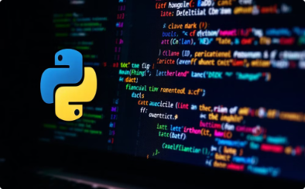
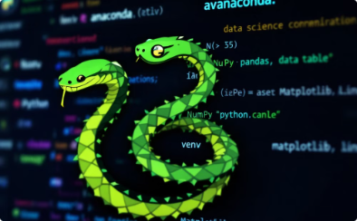
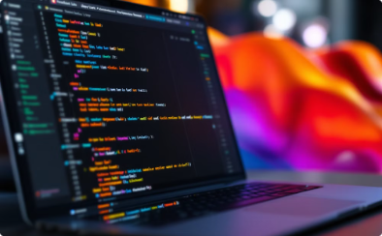

Configuración del Entorno Python (Setup)
Python + IDE
Anaconda
Python + IDE+ JupyterLab
Google Colab
Usa un IDE como VS Code o PyCharm. Configura un entorno virtual para gestionar dependencias.
Distribución que incluye Python, conda y muchas librerías preinstaladas. Ideal para empezar rápido.
Es una plataforma gratuita que permite crear, ejecutar, almacenar y compartir programas en Python. Está diseñada para la ciencia de datos, el aprendizaje automático y la educación.
Entorno interactivo basado en notebooks. Perfecto para explorar datos y prototipado rápido.

